Slide 1

Использование
«Говорящей стены» в предметно-пространственной среде детского сада.
МДОУ Перевозский детский сад «Багульник»
Шайдурова Наталья Владимировна

Slide 2
«Говорящая стена»
Один из классиков отечественной педагогики утверждал, что «воспитывает все»: и люди, и книги, и понятия.
В дошкольных образовательных учреждениях могут воспитывать стены.

Slide 3
Цель и задачи технологии
«Говорящая стена»
Цель: Создание условий для полноценного развития дошкольников по всем образовательным областям ФГОС в соответствии с конкретными особенностями и требованиями образовательной программы детского сада.
Задачи:
Создать атмосферу эмоционального комфорта.
Создать условия для творческого самовыражения.
Создать условия для проявления познавательной активности детей.
Создать благоприятные условия для восприятия и созерцания, обращать внимание детей на красоту природы, живописи, предметов декоративно-прикладного искусства, книжных иллюстраций.

Slide 4
«Говорящие стены» – способ организовать самостоятельную деятельность детей.
Развивающие интерактивные игры
Магнитная доска
Бизиборд
Сенсорное пано
Ширмы

Slide 5
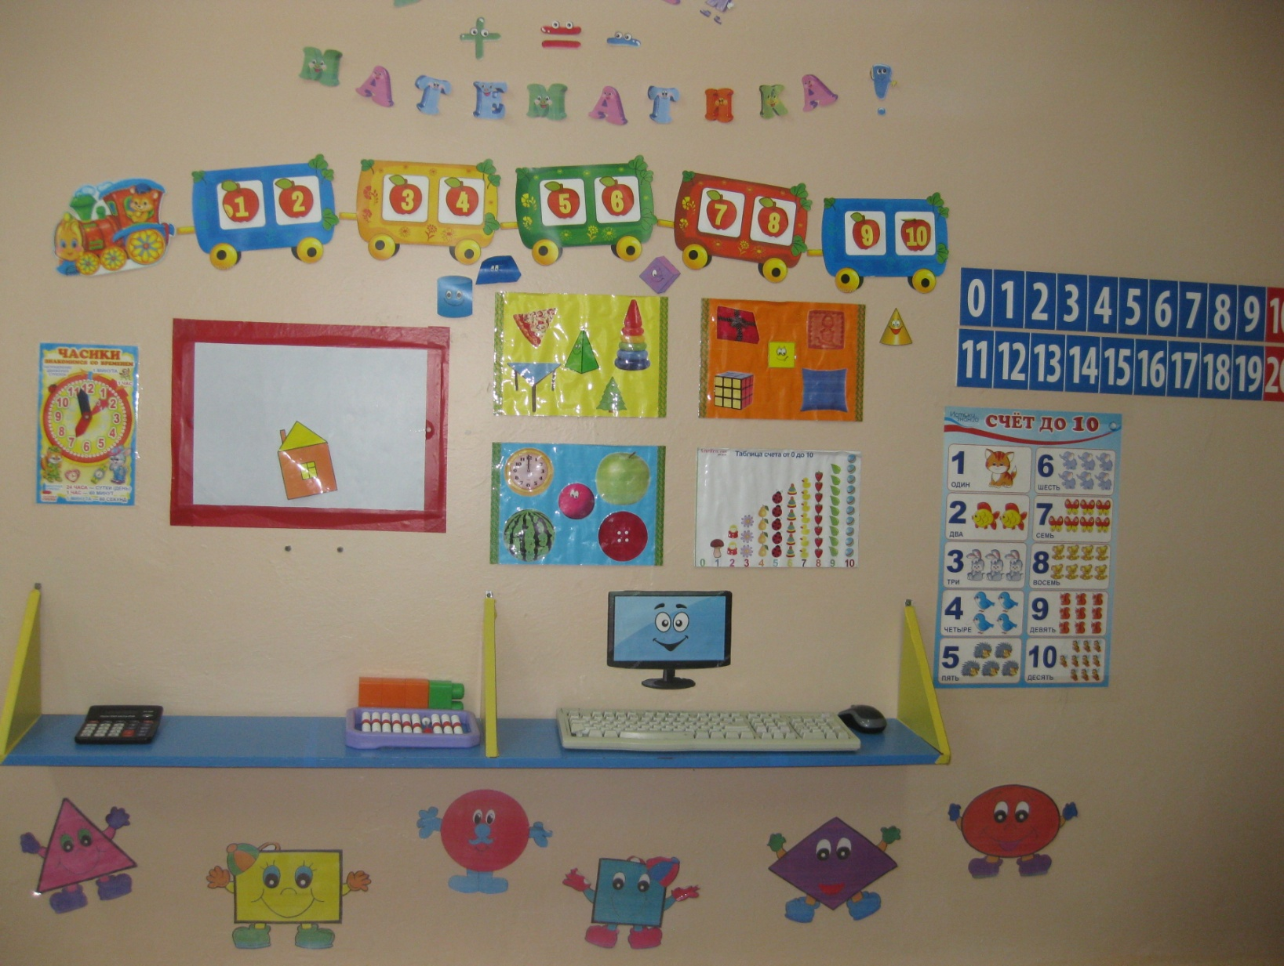

Slide 6
Магнитные доски

Slide 7
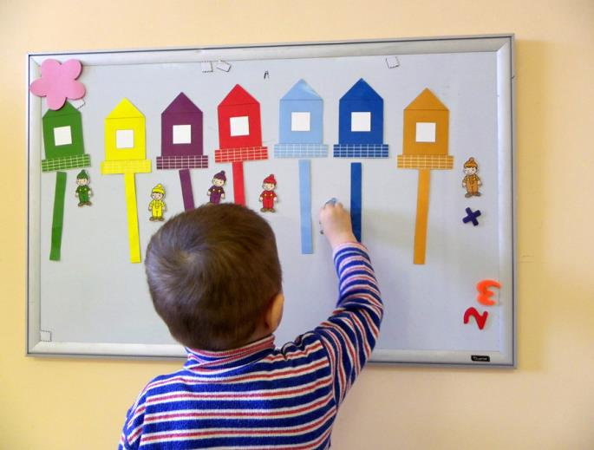
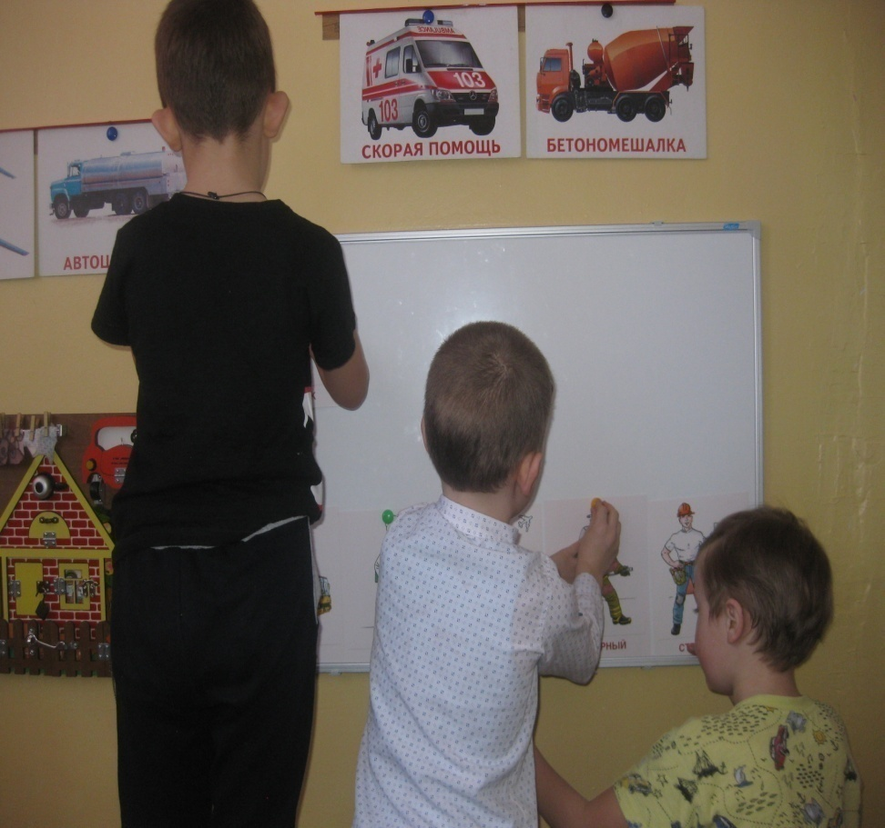

Slide 8
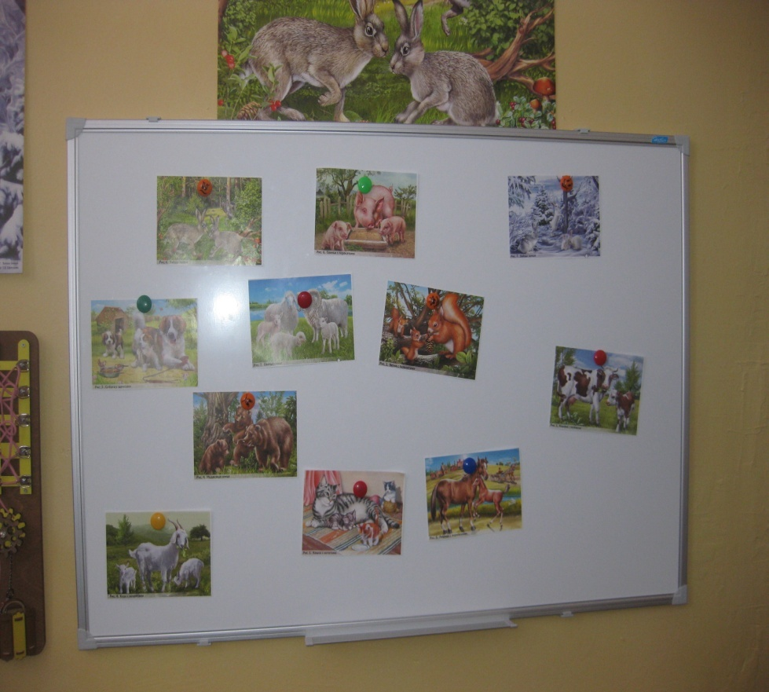
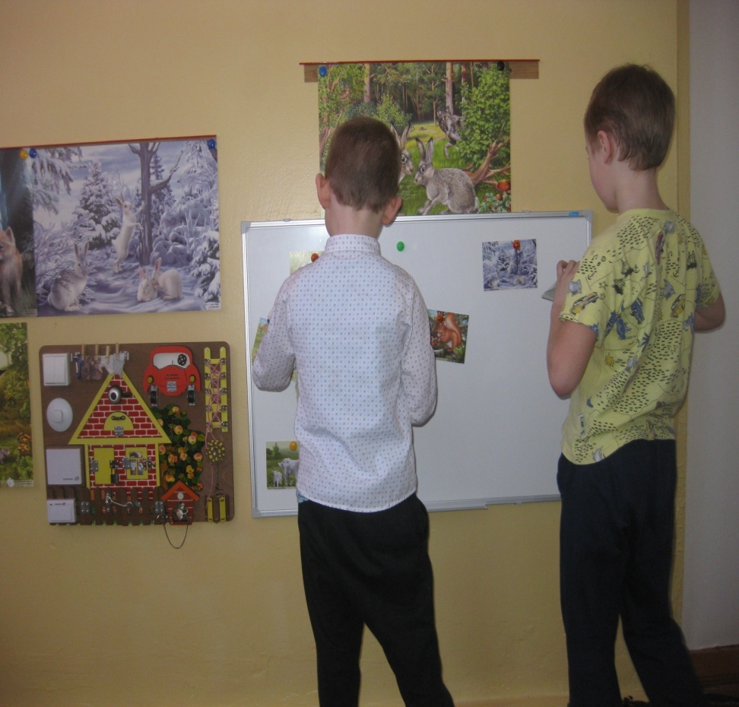

Slide 9
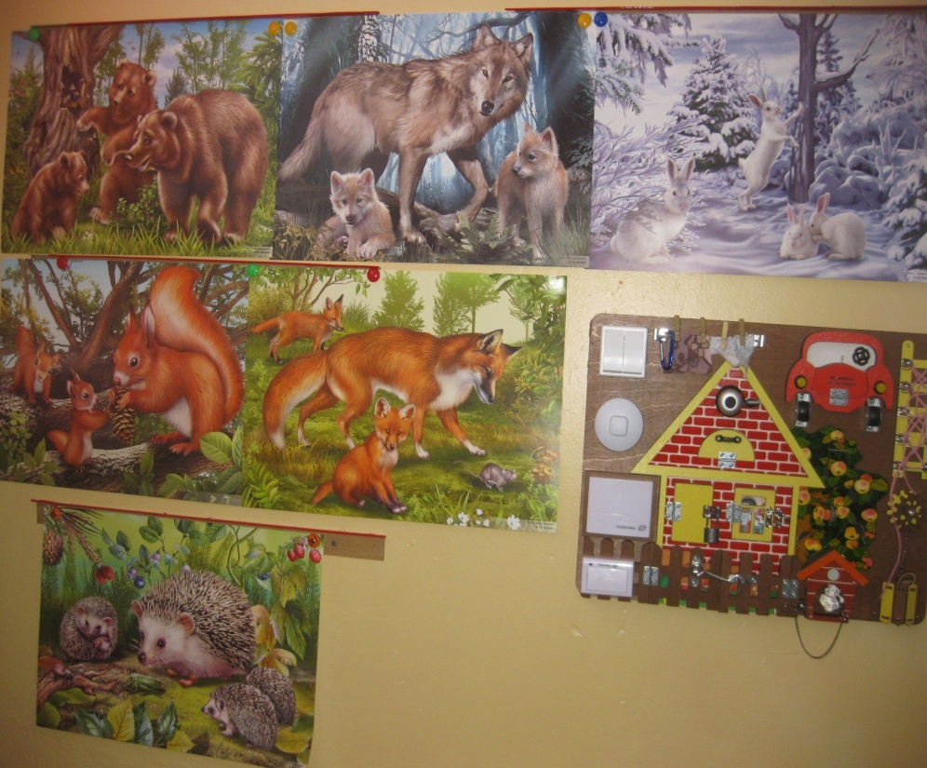
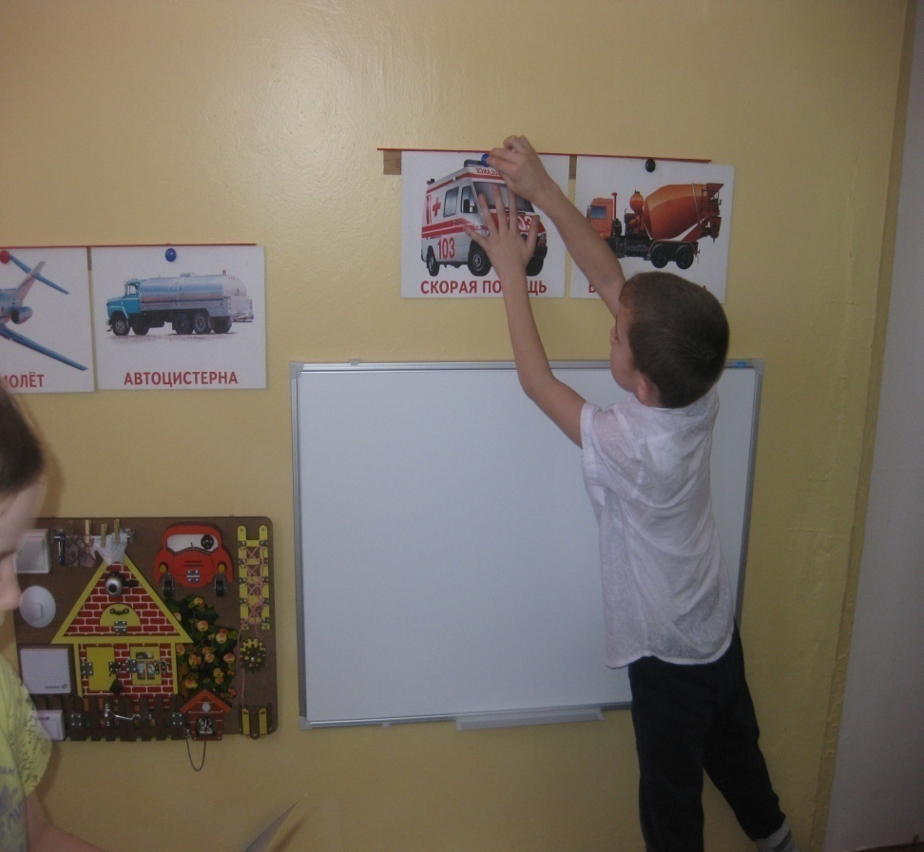

Slide 10
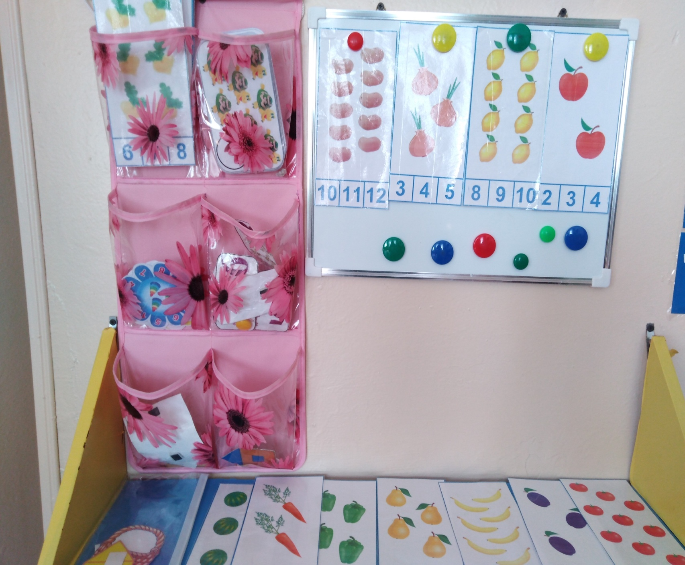

Slide 11


Slide 12
Бизиборд

Slide 13
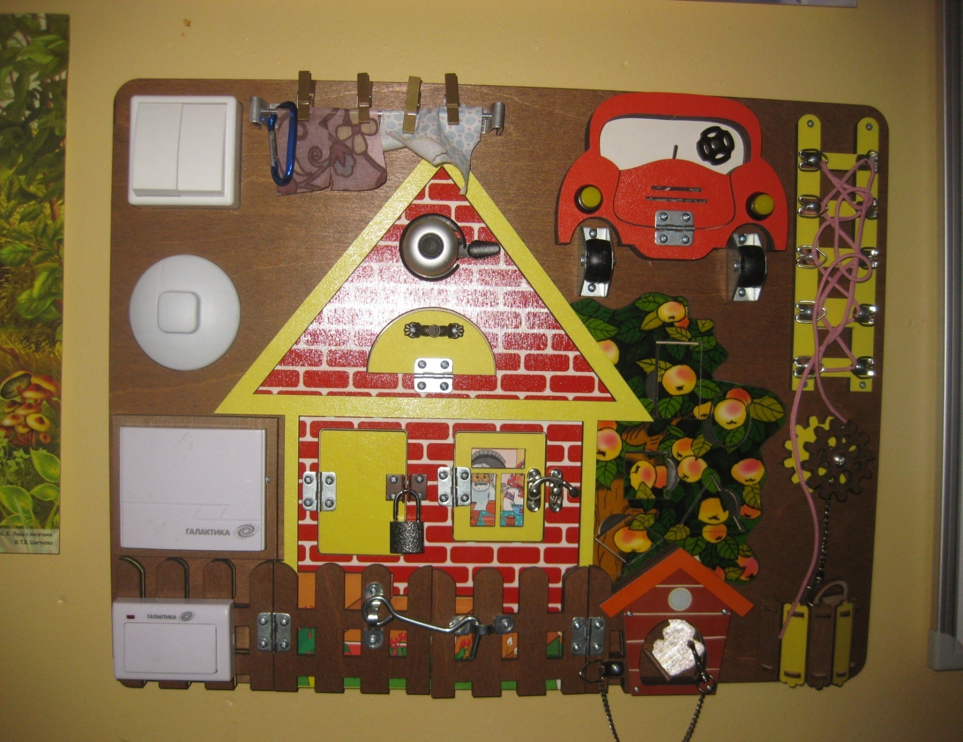

Slide 14
Ленточки с прищепками

Slide 15
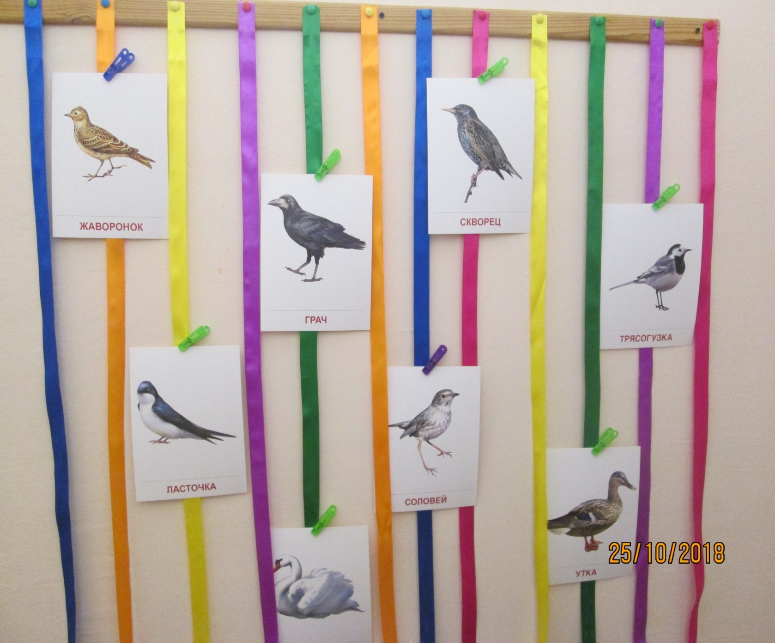

Slide 16
Ширмы

Slide 17
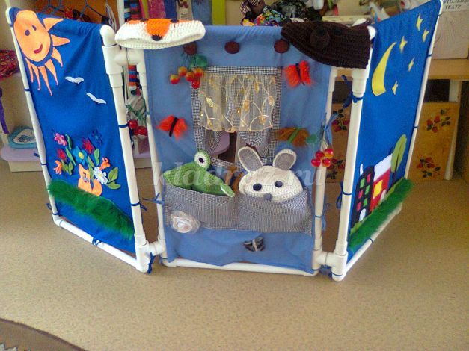
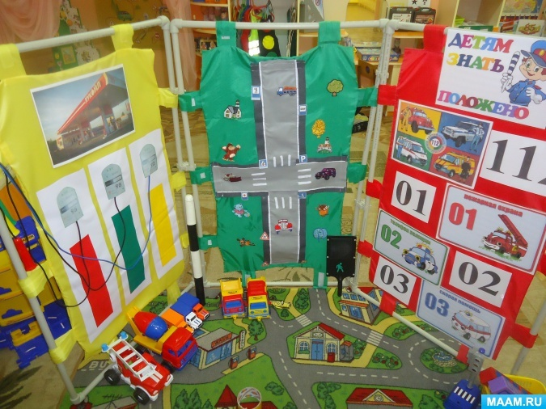

Slide 18
Спасибо за внимание и творческих успехов!

